Slide 1
PSORIASIS

Slide 2
Pendahuluan
Psoriasis merupakan salah satu inflammatory dermatoses yang sering terjadi
Populasi di negara barat s.d 2%
Insiden sering ditemukan di India dan Africa.
Masalah penting→ karena mempengaruhi kualitas hidup pasien

Slide 3
PSORIASIS IS NOT JUST A SKIN DISEASE
Psoriatic arthritis terjadi kira-kira 30% pada pasien dengan psoriasis
Depresi dan penggunaan alkohol b/d psoriasis
Obesity mungkin mjd faktor resiko
Psoriasis berat b.d 7x resiko berkembangnya myocardial infarction, khususnya usia muda
Mortalitas meningkat pada psoriasis berat

Slide 4
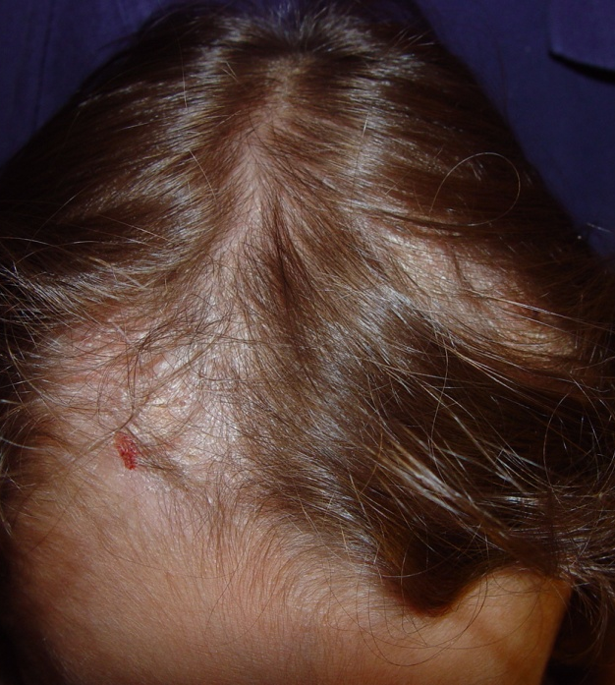
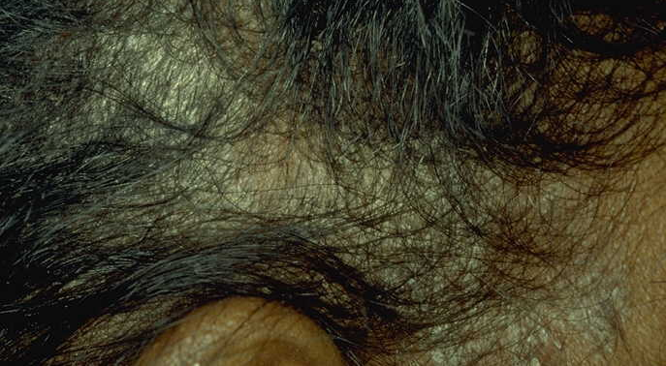
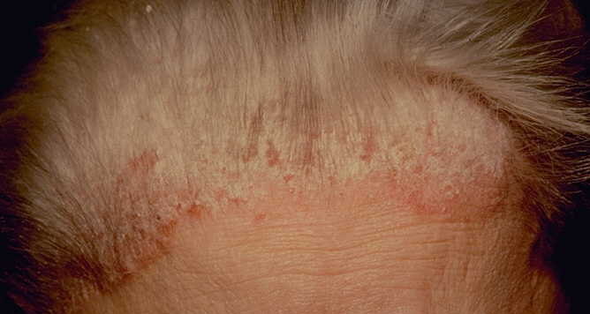
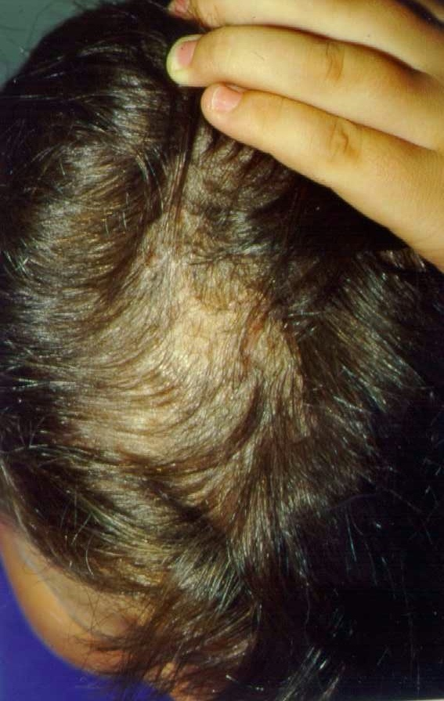
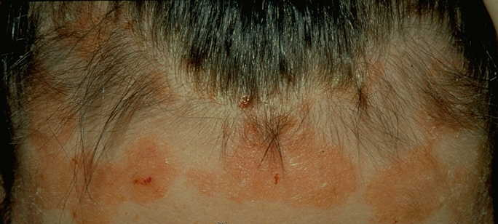

Slide 5
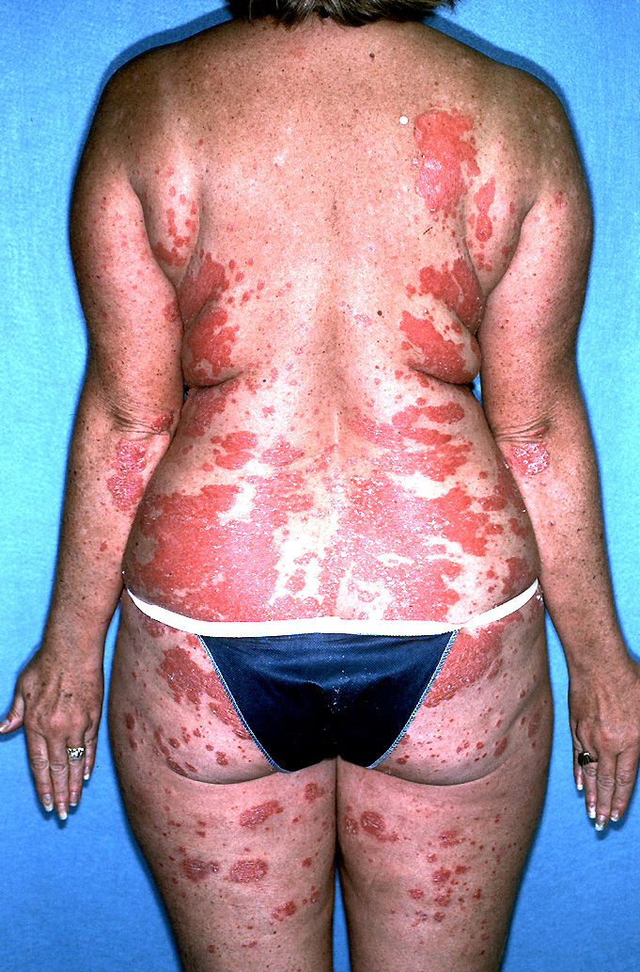
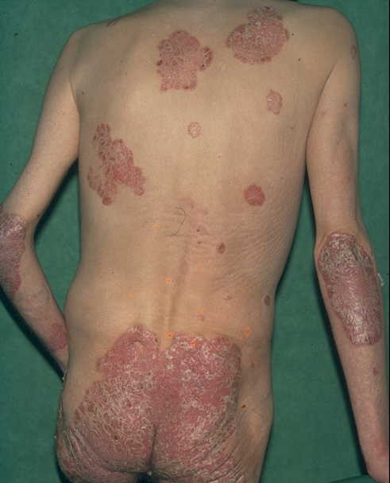
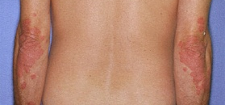
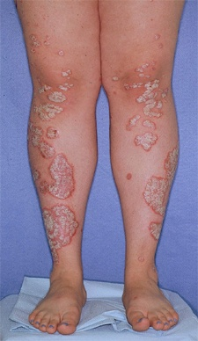
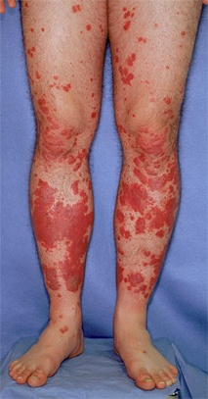
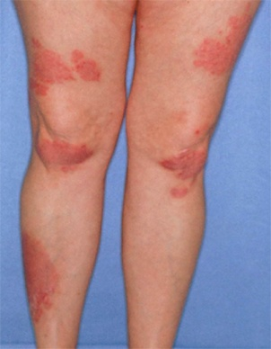

Slide 6
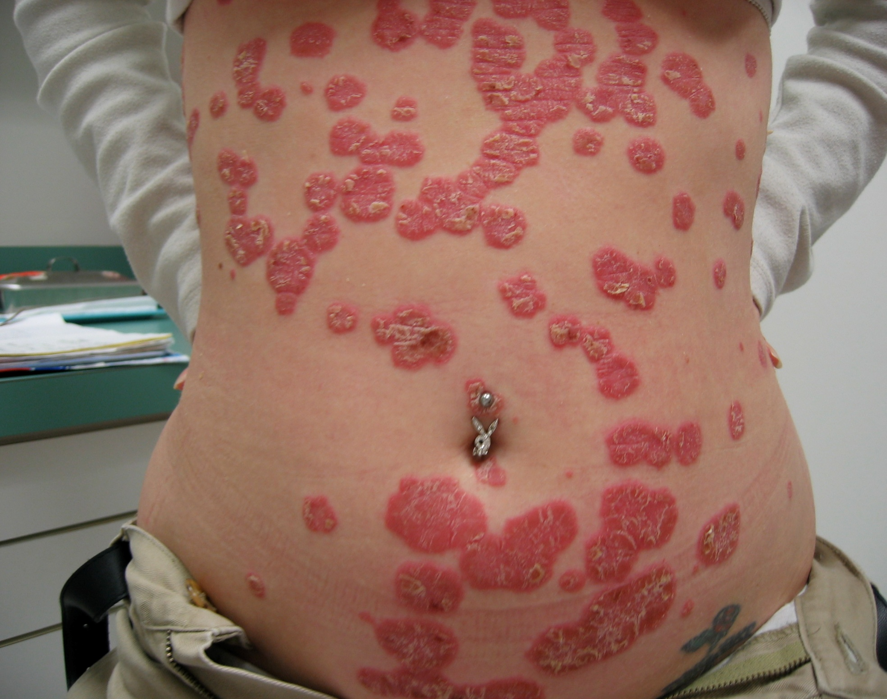

Slide 7
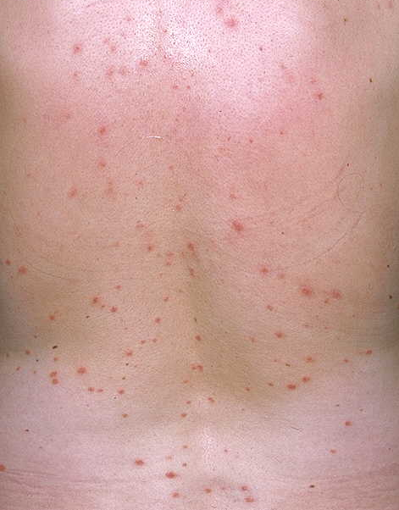
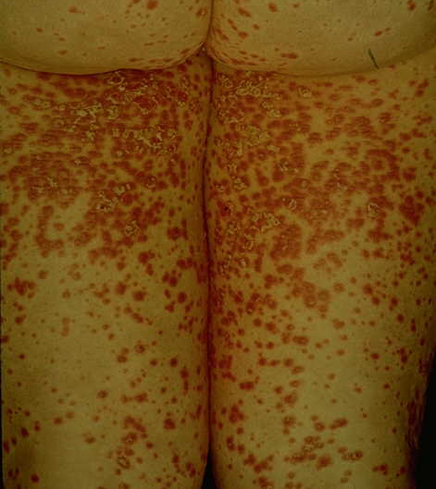
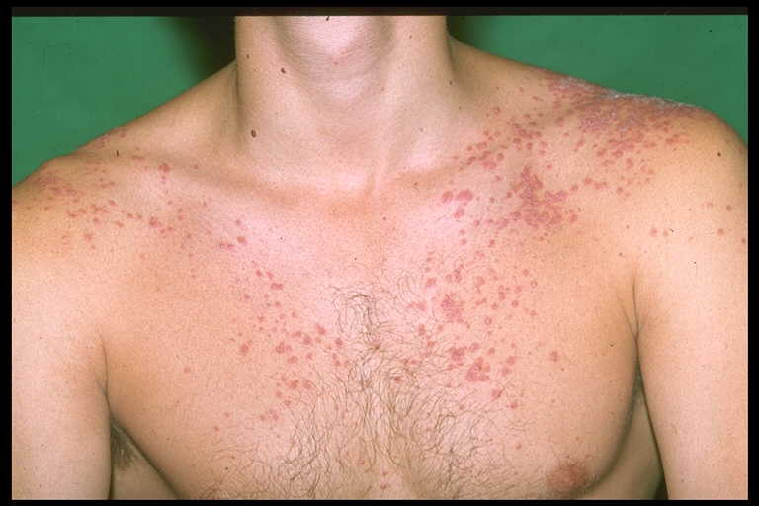
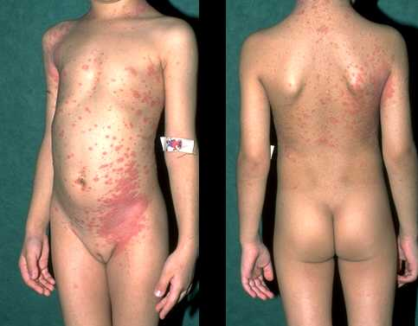
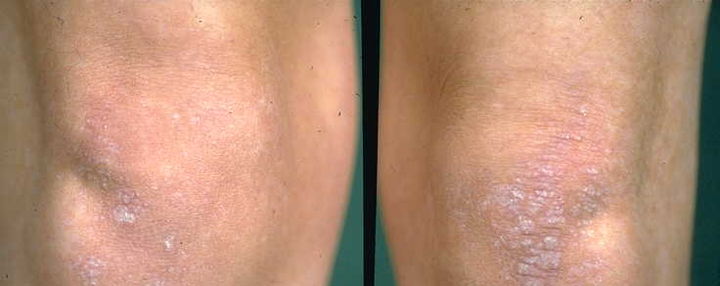

Slide 8
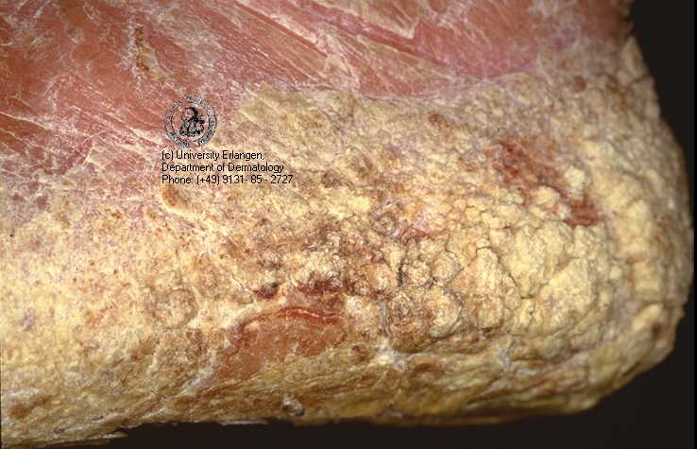
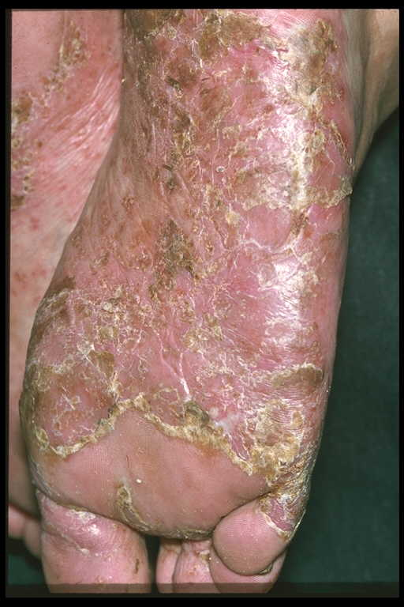
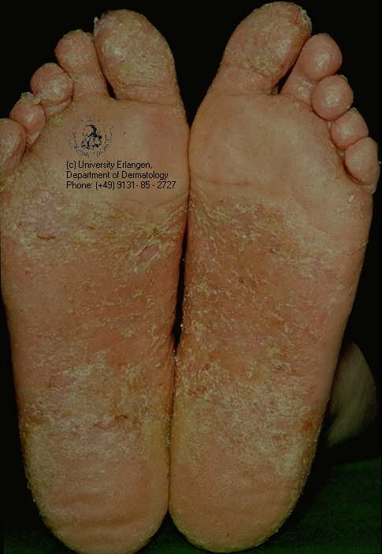
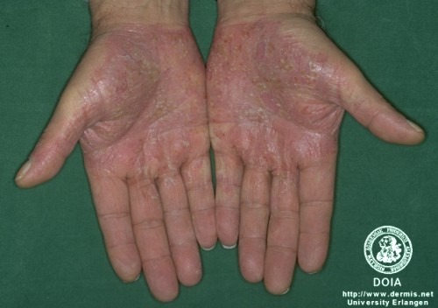

Slide 9
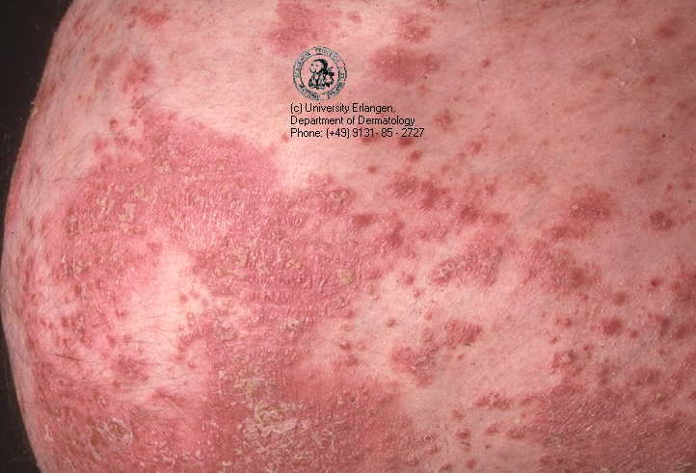
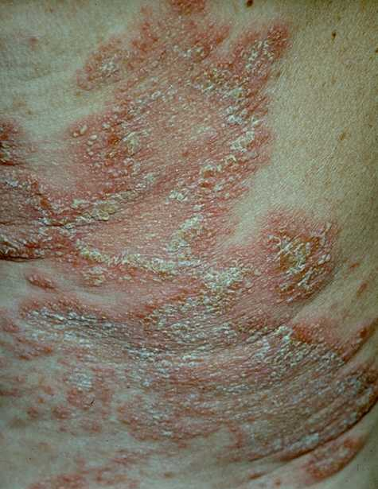
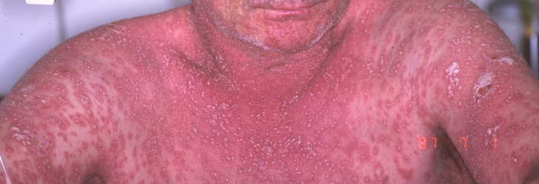
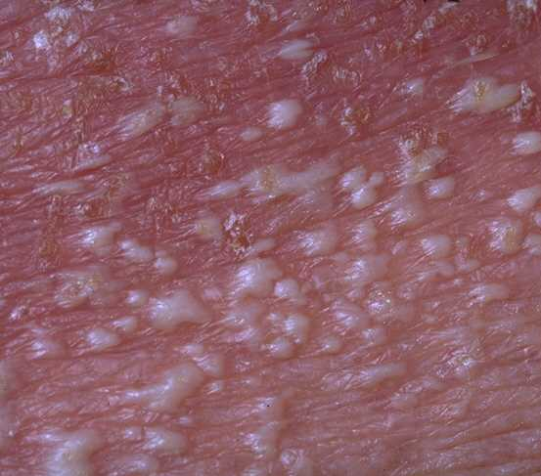
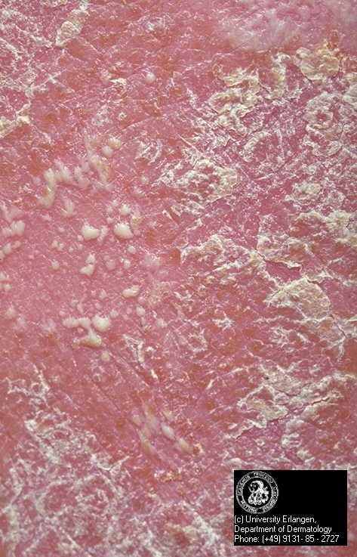

Slide 10
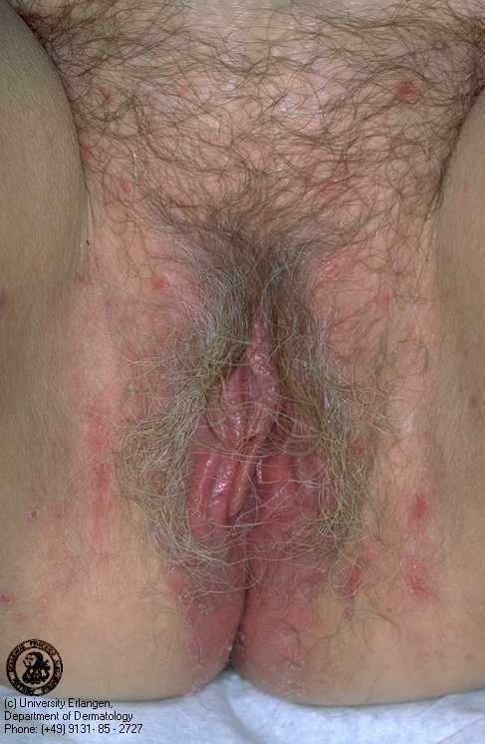
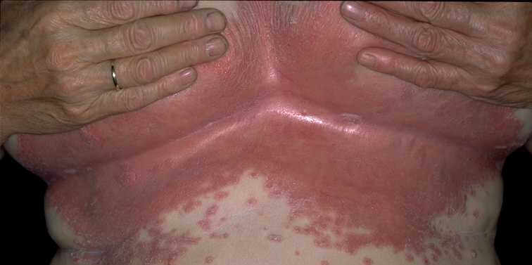

Slide 11
Etiology
Penyebab pasti tidak diketahui
Faktor utama: genetik
Usia muda atau awal dewasa muda (28 thn)
Riwayat keluarga belum bisa dijelaskan secara genetik (At least 10 genes identified: HLA-Cw6, IL-23 p19, IL-12/IL-23 p40, IL-23R
Predisposisi: Infeksi & trauma, stress→ plaque

Slide 12
DRUGS THAT CAN EXACERBATE PSORIASIS
Beta blockers
Lithium
IFN-alpha
Antimalarials
ACE inhibitors
Rebound with withdraw of prednisone and cyclosporine

Slide 13
PSORIASIS SIGNIFICANTLY IMPAIRS QUALITY OF LIFE
Menarik diri
Harga diri rendah
Perlu bantuan ADL
Perubahan seksual
Gatal→ kualitas tidur & ADL
Komplikasi

Slide 14
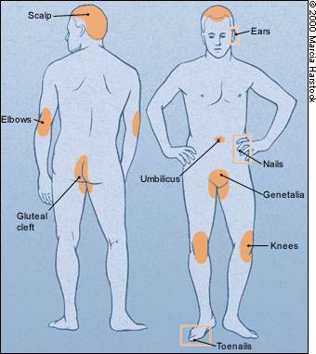
LOKASI PSORIASIS
Scalp (80%)
Elbows (78%)
Legs (74%)
Knees (57%)
Nails (10-55%)
Gluteal cleft
Palms/soles (12%)

Slide 15
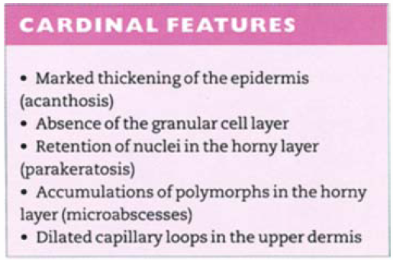
Patologi
Kombinasi epidermal hiperproliferasi dan akumulasi sel inflamasi
Epidermal transit time: terjadi penurunan dari normal 8-10 mg, peningkatan vaskularisasi diatas dermis
T-cell mediated inflammatory
Altered maturation of skin
Inflammation
Vascular changes

Slide 16
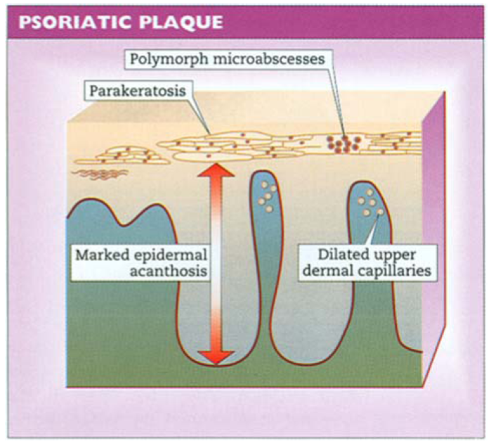
increased size and number of polymorph abscesses in pustular psoriasis)
unites all forms of psoriasis
the skin lesions of Reiter's syndrome

Slide 17
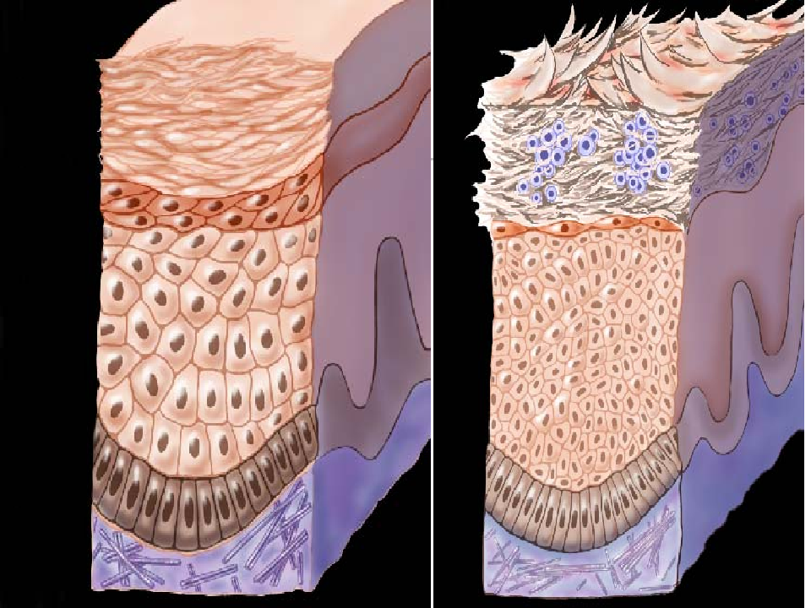
N
O
R
M
A
L
P
S
O
R
I
A
S
I
S
Disorganized
STRATUM
CORNEUM
Neutrophil
accumulation
STRATUM
GRANULOSUM
STRATUM
SPINOSUM
Immaturity
Proliferation
STRATUM
BASALE
DERMIS
Notes:
Normal layers on the left
Psoriasis on the right where the stratum corneum is disorganized, cracked and flaky/ the stratum granulosum has thickened and has tremendous neutrophil accumulation/ the stratum spinosum has many immature cells and is thicker

Slide 18
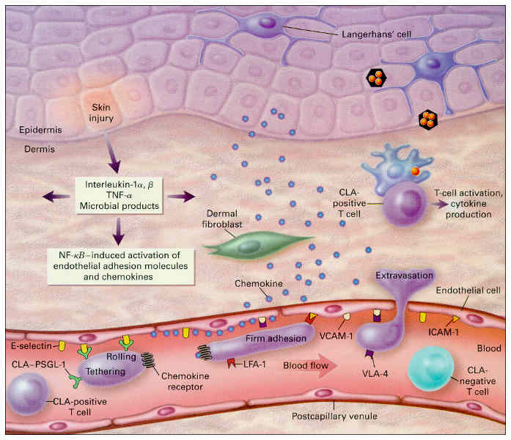
Notes:
. Extravasation of a CLA-Positive Memory T Cell into Inflamed Skin. Skin injury or infection results in the activation of the nuclear factor-(kappa)B (NF-(kappa)B) pathway through cytokine receptors (interleukin-1 or tumor necrosis factor (alpha) [TNF-(alpha)]) or Toll-like receptors. Microbial products may directly activate this pathway. The result is the transcription of many genes that contain (kappa)B sites in their promoters in a variety of skin cells. In endothelial cells, these include the adhesion molecules E-selectin, intercellular adhesion molecule 1 (ICAM-1), and vascular-cell adhesion molecule 1 (VCAM-1). To extravasate into skin, T cells must slow their velocity in the circulation. To do so, they use CLA-P-selectin glycoprotein ligand 1 (CLA-PSGL-1) cell-surface molecules, located on the tips of microvilli, to bind to E-selectin and P-selectin on the luminal surface of the cutaneous postcapillary venules, a process called "tethering." Once tethered, the T cells roll on the endothelial surface in the direction of the blood flow, but much more slowly. This exposes much of the surface of the T cells to the surface of the endothelium, where chemokines that have been produced on the abluminal side of the vessel by resident skin cells and transported to the luminal surface of the endothelial cells can be displayed. The binding of chemokines to specific receptors on T cells results in a modification of the structure of the (alpha)(_{L}))(beta)(₂)) integrin (lymphocyte-function-associated antigen 1 [LFA-1]) and the (alpha)(₄))(beta)(₁)) integrin (very late antigen 4 [VLA-4]) so that they can bind to ICAM-1 and VCAM-1, respectively. Not only is the integrin binding of sufficiently high affinity to arrest the CLA-positive T cells, but it also favors the flattening of the lymphocytes in preparation for their extravasation through the endothelial layer. Once extravasated on the abluminal side of the vessel, the T cells are no longer subjected to shear forces from blood flow, and they can respond to chemotactic gradients emanating from the site of injury or infection. If these T cells encounter antigen in tissue, they will become activated. The subsequent release of T-cell cytokines will modify and expand the inflammatory infiltrate. From: Robert: N Engl J Med, Volume 341(24).December 9, 1999.1817-1828

Slide 19
Affected skin is painful, itchy, often bleeds, and is debilitating when involving the face, genitals, palms, or soles
Under the microscope, affected skin is thickened, has increased blood vessels, and contains numerous white blood cells

Slide 20
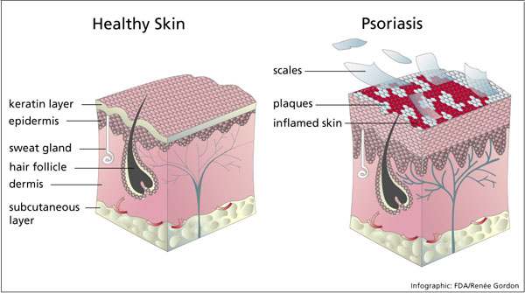
Notes:
This is another view with same findings
Notice the thicker keratin layer, thicker epidermis
Also notice the increased vascularity

Slide 21
Tingkat Keparahan Psoriasis
Mild disease: <5% of body surface covered (65% of patients with this type)
Moderate disease: 5-10% of body surface area covered (25% of patients with this type)
Severe disease: >10% of body surface area covered or palm/sole involvement (10% of patients with this type)

Slide 22
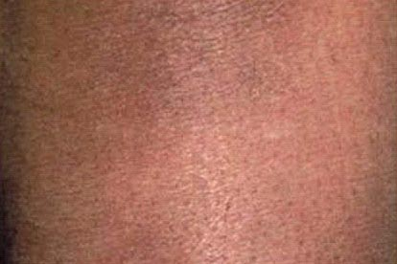
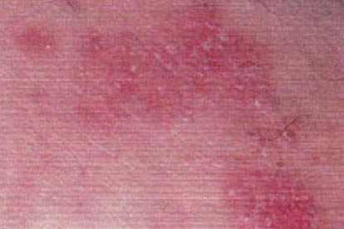
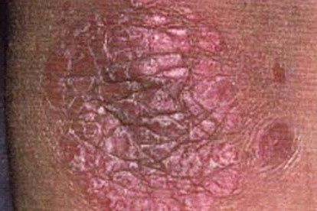
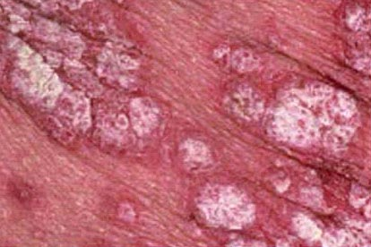
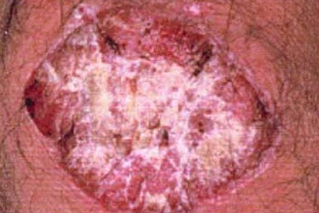
OLA Photonumeric Guidelines (overall lesion assessment)
0 = none
1 = minimal
2 = mild
3 = moderate
4 = severe
5 = very severe

Slide 23
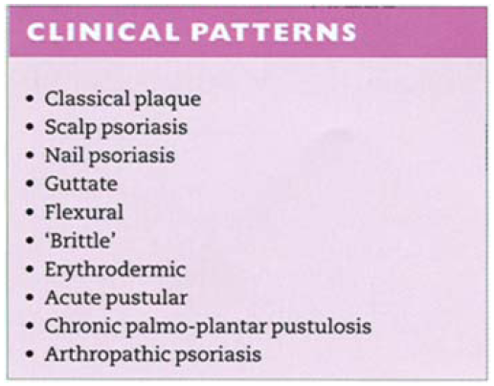
Manifestasi Klinik

Slide 24
Classical plaque psoriasis
Bentuk psoriasis paling sering terjadi
Berupa single atau multipel plaque
Diameter bervariasi: mm-cm
Permukaan bersisik
Jika dilakukan hapusan→ sisik mengkilap→efek silver→ bintik-bintik merah→perdarahan
Lokasi: hampir diseluruh permukaan tubuh
ada kecenderungan: lutut, siku & tlg belakang

Slide 25
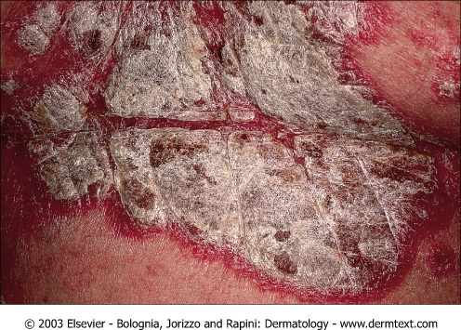

Slide 26
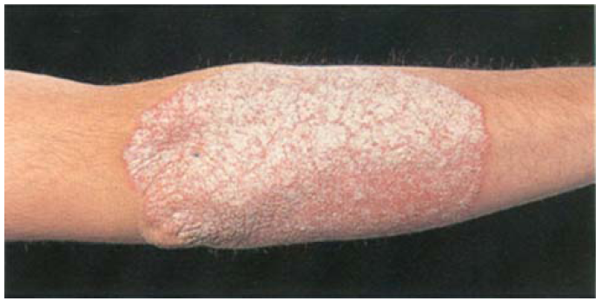
Bentuk lesi: tampak simetris, jarang terjadi pada wajah. Sering muncul pada kulit kepala & kuku. Dapat diikuti arthropati

Slide 27
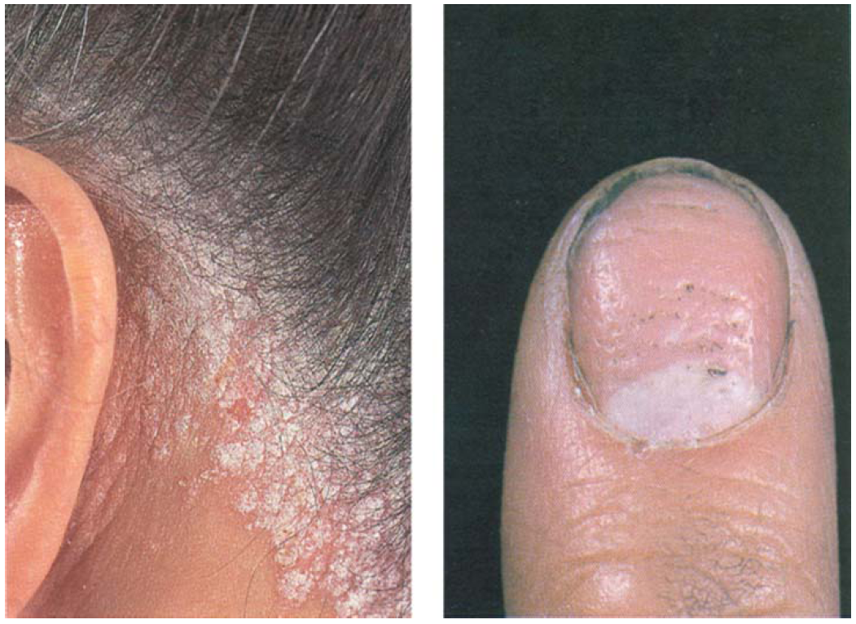

Slide 28
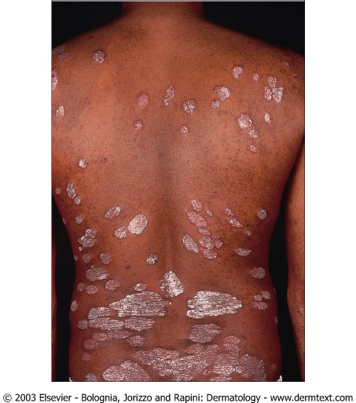
Chronic Plaque

Slide 29
Karakteristik plaque
Kronis & stabil
Membesar pelan-pelan
Dapat sembuh spontan
Kadang-kadang muncul di tempat trauma/scar
Sinar UV & sinar matahari dapat menjadi faktor pencetus
Gatal-gatal atau tidak→ iritasi
Kobner/ isomorpic fenomena

Slide 30
Scalp psoriasis
Sering terjadi
Sulit dibedakan dengan severe seborrhoeic dermatitis
Lebih tebal
Lesi dapat berupa 1 atau 2
Sisik sangat tebal dan merusak ujung rambut→ fenomena pityriasis amiantacea
Rambut rontok jika terjadi severe scalp psoriasis

Slide 31
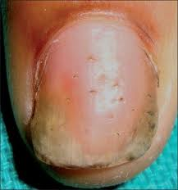
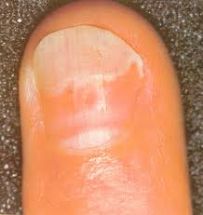
Nail psoriasis
Bentuk kuku abnormal
Perubahan kuku sering terjadi pada arthropathic psoriasis
Kondisi klinik yang sering ditemukan: pitting dan onycholysis

Slide 32
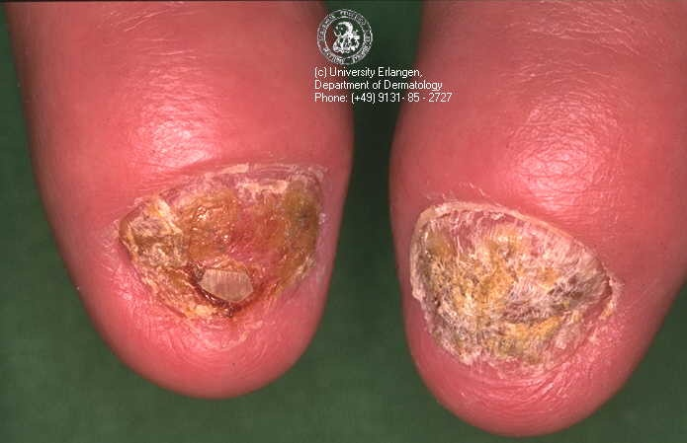
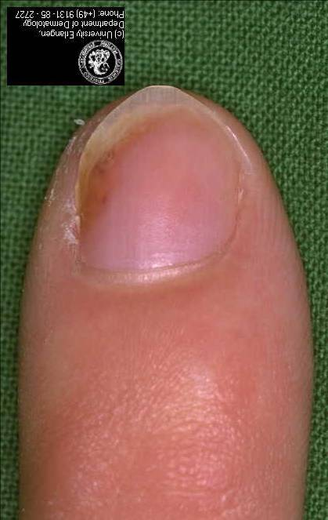
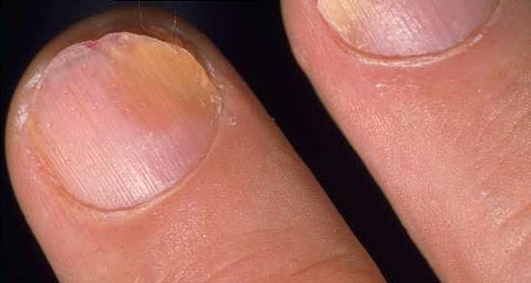
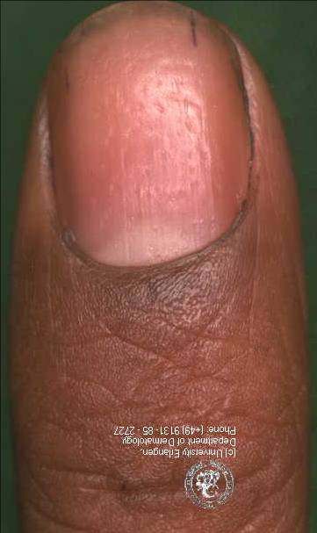

Slide 34
Psoriatic kuku berlubang terjadi lebih luas dan bentuk ireguler
Warna kemerahan→ diikuti bentukan salmon-pink rim
Kuku menjadi abu-abu atau kuning
Sangat Nyeri
Kuku berubah menjadi onycholysis
Dapat disertai penyakit penyerta
Dapat disertai pustula→ disebut dengan acrodermatitis continua
Kuku menjadi kasar dan tidak beraturan serta berubah warna

Slide 36
Guttate psoriasis
Terjadi mendadak, diikuti infeksi tenggorokkan streptokokus
Guttatepsoriasis psoriasis→ usia dewasa muda
Diameter lesi: cm
Bentuk lesi bulat dan gatal
Lesi dapat sembuh spontan, akan tetapi pada beberapa pasien patch menjadi meluas

Slide 38
Flexural psoriasis
Dapat terjadi sendiri atau diikuti dengan psoriasis kuku atau kepala
Lesi dapat terjadi di lipatan paha, hidung, axila, umbilikus dan lipatan mamae
Dapat terjadi maserasi
Kadang sulit dibedakan dengan flexural seboroik dermatitis→ perlu mencari kelainan kuku atau psoriasis yang lain→ sebo-psoriasis
Gatal-gatal

Slide 40
Brittle psoriasis
Plak tipis, iritasi
Lesi dapat berkembang secara tiba-tiba pada beberapa tahun
Penggunaaan steroid dapat berdampak timbulnya psoriasis menetap dan rapuh
Erytorderma

Slide 42
Erythrodermic psoriasis
Psoriasis plaque hampir menutupi seluruh permukaan kulit
Agen topikal steroid dapat menjadi pencetus

Slide 43
Acute pustular psoriasis (of von Zumbusch)
Eritema meluas
Membentuk pustula
Terisi oleh pus
Demam tinggi
Leukositosis
Dapat menyebabkan kematian akibat infeksi sekunder

Slide 44
Chronic palmo-plantar pustulosis (pustular psoriasis of palms and soles)
Jarang ada hubungan akibat psoriasis bentuk lain
Erythematous patches
Pustula yang meluas
Warna coklat, bintik-bintik bersisik dan mengelupas
Sangat nyeri & gatal
Lokasi telapak tangan atau kaki

Slide 45
Penatalaksanaan

Slide 46
TOPICAL
Emolient→ mengontrol pembentukan sisik
Asam salisilat→ agen keratolitik & mencegah menurunkan pembentukan sisik
Tar→ digunakan bersamaan dengan UV, berbau, gelap. Digunakan sebagai campuran
Topical steroid→ perlu pertimbangan khusus
Dithranol (anthralin)→ sediaan krim/minyak, efek luka bakar & gelap, hati-hati pemakaian di mata

Slide 47
Vitamin D and vitamin A→ efek teratogenic (hindari hamil)
UV light therapy→ awas terjadinya sunburn, eritema, perhatikan dosisnya, 2x/minggu, kombinasi dengan tar lebih efektif, karsinogenik

Slide 48
SISTEMIK
Psoralen + ultraviolet A (PUVA)→ 2 jam sebelum prosedur minum 8-methoxypsoralen, dilakukan 2x/minggu, pakai kacamata untuk mencegah kerusakan mata, sedang dikembangkan dalam bentuk solution
Cytotoxic drugs: methotrexate, a folic acid antagonist, azathioprine, hydroxycarbamide (hydroxyurea). Efek samping: bone marrow suppression, hepatotoxicity, spermatogenesis, teratogenic

Slide 49
Retinoids→ efek samping bibir kering, perdarahan hidung, rambut rontok, hiperlipidemia, hepatotoksik dan teratogenik
Systemic steroids→ awasi penggunaan
Ciclosporin (cyclosporin)→ efek samping nephrotoxic dan mahal

Slide 50
Penatalaksanaan
Lubrication
Mengangkat sisik
Memperlambat lesi proliferasi
Manajemen pruritus
Pencegahan komplikasi
Mencegah stress
Musim & Iklim
Notes:
Climate plays a role in risk. Some studies have found that the disorder develops earlier and more frequently in colder climates. For example, psoriasis occurs more frequently in African Americans and in Caucasians who live in colder climates than in people of any ethnicity who live in Africa. Psoriasis is also common in Japanese individuals. It is uncommon in Native Americans of either North or South American descent

Slide 51
Faktor yang berpengaruh: tipe dan jenis lesi→ kualitas hidup
Chronic plaque psoriasis
Dithranol, vitamin D analogues, topical, Steroids, UV radiation. Jika lesi meluas dan ada gangguan psikosial, maka pilihan yang tepat adalah PUVA, retinoids atau cytotoxic drugs

Slide 52
Scalp psoriasis
Tar shampoos
Penggunaan: pijat kepala pada malam hari
Topical steroid (dengan atau tanpa salicylic acid digunakan)

Slide 53
Nail psoriasis
Perubahan kuku tidak berespon terhadap pemberian topikal terapi
Obat sistemik tidak direkomendasikan hanya untuk terapi kuku

Slide 54
Guttate psoriasis
UV radiation
Emollients
Tar-based ointment

Slide 55
Flexural psoriasis
Mild taricorticosteroid efektif terapi
Penggunaan jangka panjang → striae
Dithranol→ hati-hati efek perubahan warna dan timbulnya burning
UVB and PUVA→ ???

Slide 56
Brittle psoriasis
Hindari topikal steroid, tar dan salicylic acid pada dosis tinggi
Emolien atau steroid sangat encer direkomendasikan
PUVA, retinoid, metotreksat mungkin diperlukan untuk jangka pendek

Slide 57
Erythrodermic and acute pustular psoriasis
Sistemik terapy
Pilihan: methotrexate & ciclosporin cyclosporin)
Jika kondisi stabil→ dosis diturunkan
Perlu terapi jangka panjang

Slide 58
Chronic palmo-plantar pustulosis
Pasta tar, topical steroids atau dithranol tidak efektif
PUVA pada tangan dan kaki dapat mengkontrol tetapi kambuhan mungkin bisa terjadi

Slide 59
Phototerapy

Slide 60
KOMPLIKASI PSORIASIS

Slide 61
Arthropathic psoriasis
10% kasus psoriasis
Erosi, destruksi sendi
Spondilitis→ HLA 627 positive

Slide 62
Reiter's syndrome
Bentukan lesi: keratoderma biennorrhagicum
HLA B27 (+)
Plantar/palmar→ kasar

Slide 63
TERIMAKASIH
SEMOGA BERMANFAAT

